Slide 1

Lampka Led
System oświetlenia sterowany ruchem i natężeniem światła.

Slide 2
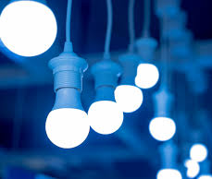
Cel Projektu
SYSTEM OŚWIETLENIA STEROWANY RUCHEM I NATĘŻENIEM ŚWIATŁA
Automatyzacja:
lampka włącza się sama, gdy wchodzisz do pokoju
Oszczędność energii:
świeci tylko wtedy, gdy jest ciemno
i wykryto ruch
Personalizacja:
możliwość regulacji jasności pokrętłem

Slide 3
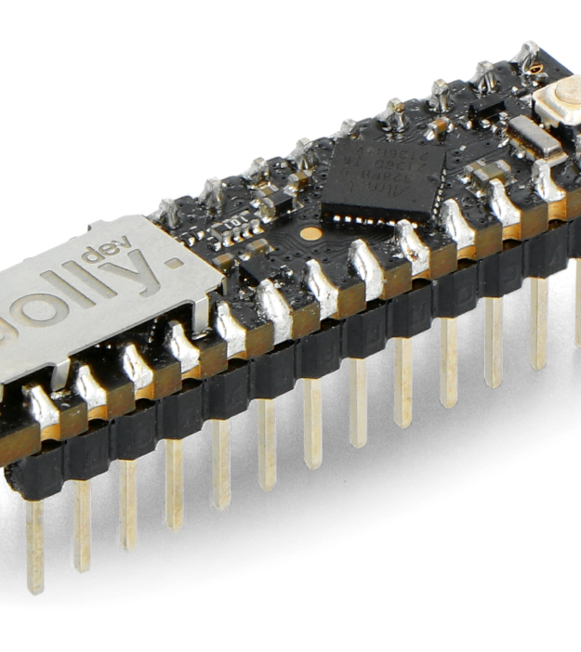
Użyte Komponenty (Hardware)
Mózg: Jolly Dev (kompatybilny z Arduino Uno R3) – steruje całym układem
Czujniki:
  Czujnik ruchu PIR (HC-SR501) – wykrywa obecność człowieka
  Czujnik światła (BH1750) – precyzyjny pomiar luksów (komunikacja I2C)
Sterowanie: Tranzystor N-MOSFET (IRLZ44N) – włącza i wyłącza prąd dla taśmy LED
Interfejs: Potencjometr – do ustawiania jasności

Slide 4
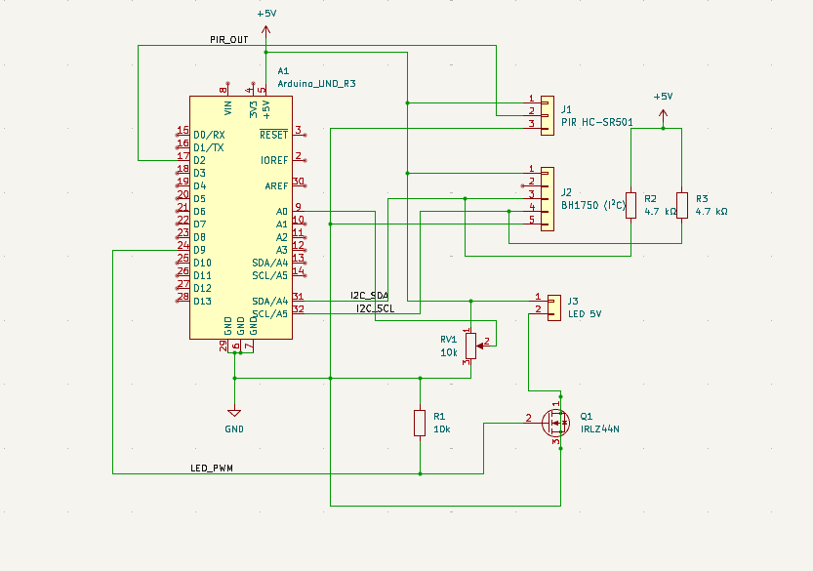
Analiza Schematu (KiCad)

Slide 5
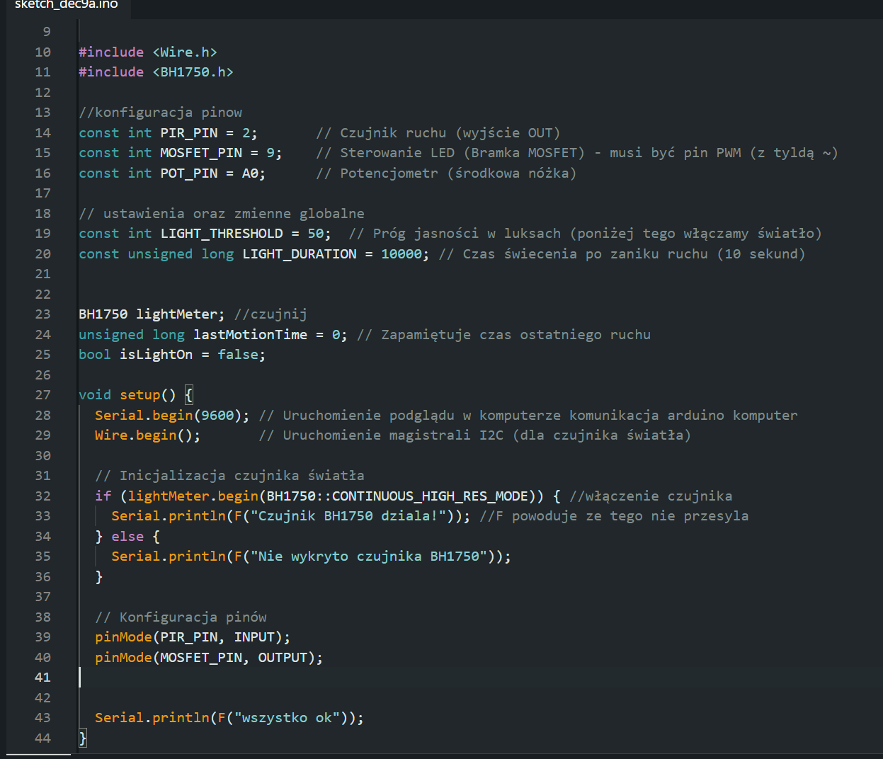
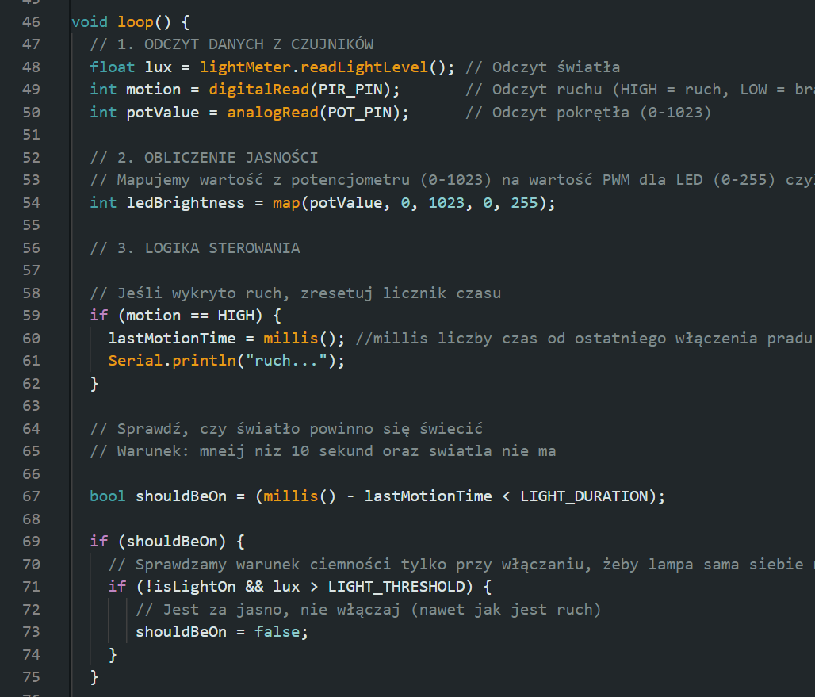
Jak działa Program? (Software)

Slide 6
Kluczowe technologie
I2C (Inter-Integrated Circuit):
Protokół komunikacji cyfrowej, dzięki któremu Arduino "rozmawia" z czujnikiem światła za pomocą tylko dwóch kabli.
PWM (Pulse Width Modulation):
Metoda sterowania jasnością LED poprzez szybkie włączanie
i wyłączanie zasilania (oszukiwanie ludzkiego oka).

Slide 7
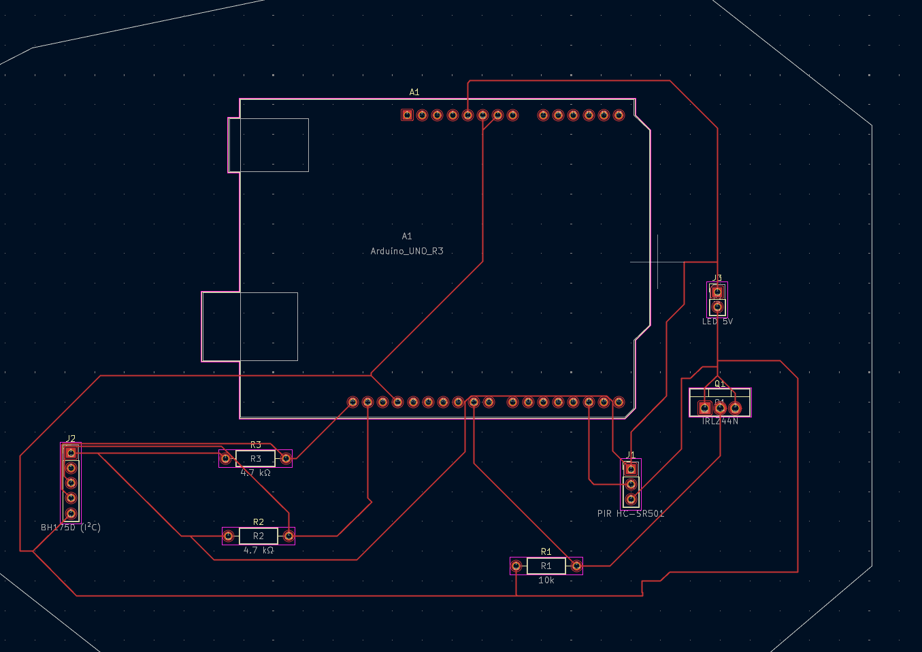
Plany rozwojowe (Projekt 2.0)
Wi-Fi: Wykorzystanie modułu Jolly Dev do sterowania lampką
z telefonu (aplikacja webowa).
Obudowa: Zaprojektowanie
i wydruk obudowy 3D dla elektroniki.
PCB: Zamówienie profesjonalnej płytki drukowanej.

Slide 8
Dziękuję za uwagę

